Slide 1
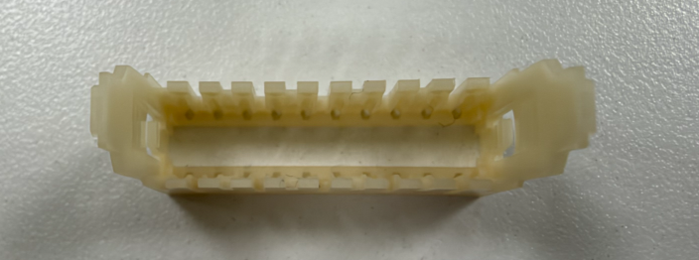
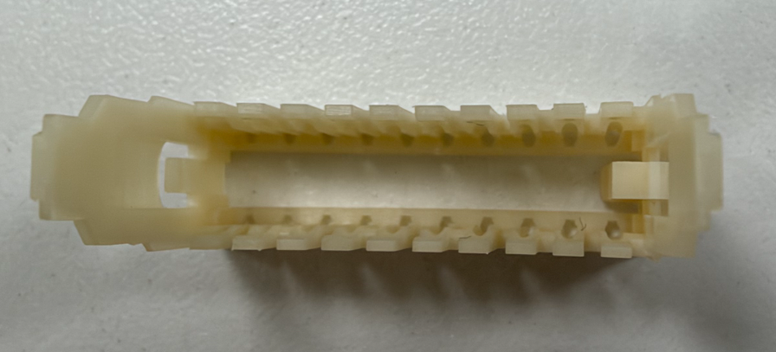
料号 | 外观缺陷类型 | 评估
347281200 | 30#穴多料 | 缺陷明显，需要能够检测
OK
NG

Slide 2
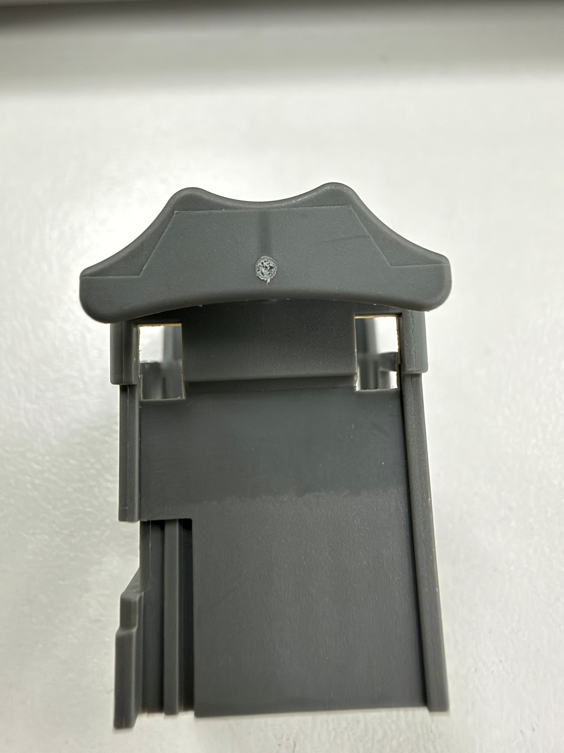
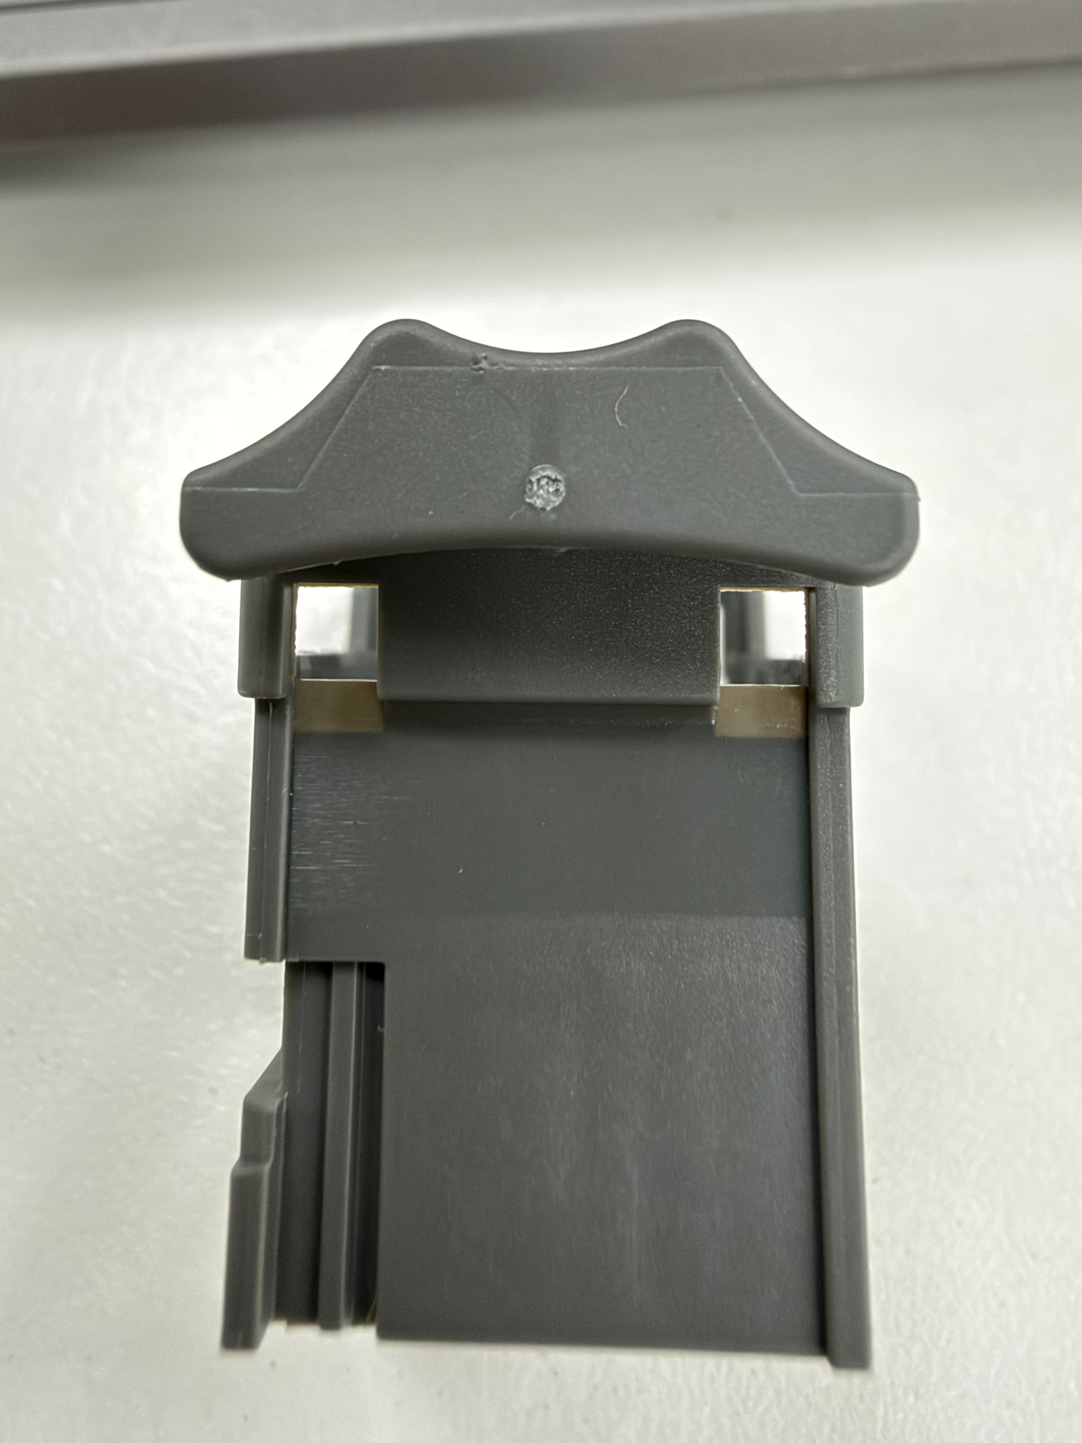
料号 | 外观缺陷类型 | 评估
1600140511 | 窗口飞边 | 缺陷明显，需要能够检测
OK
NG

Slide 3
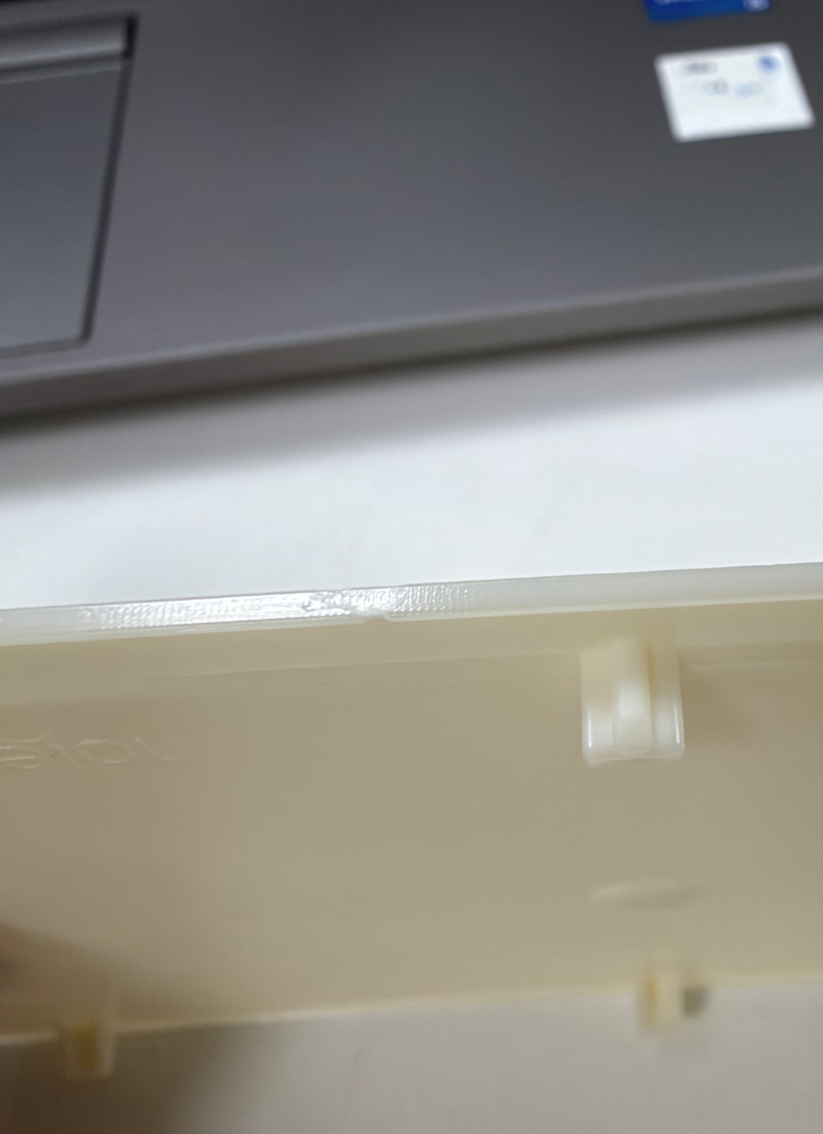
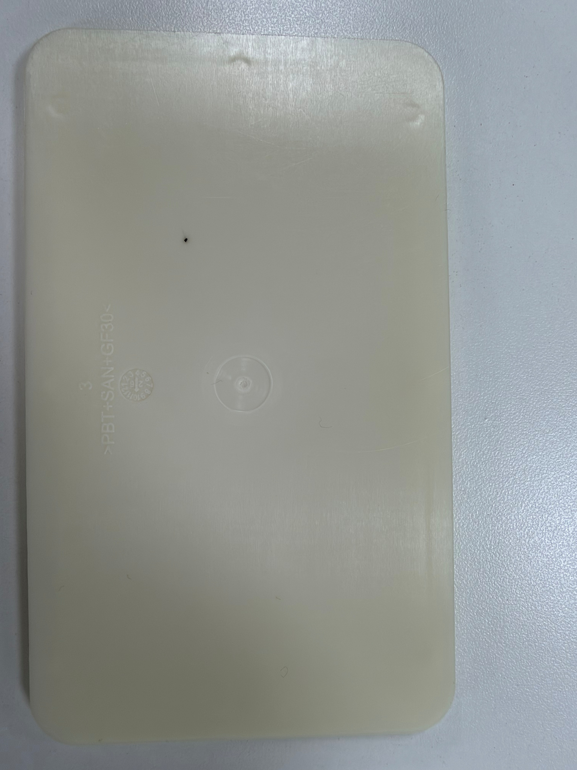
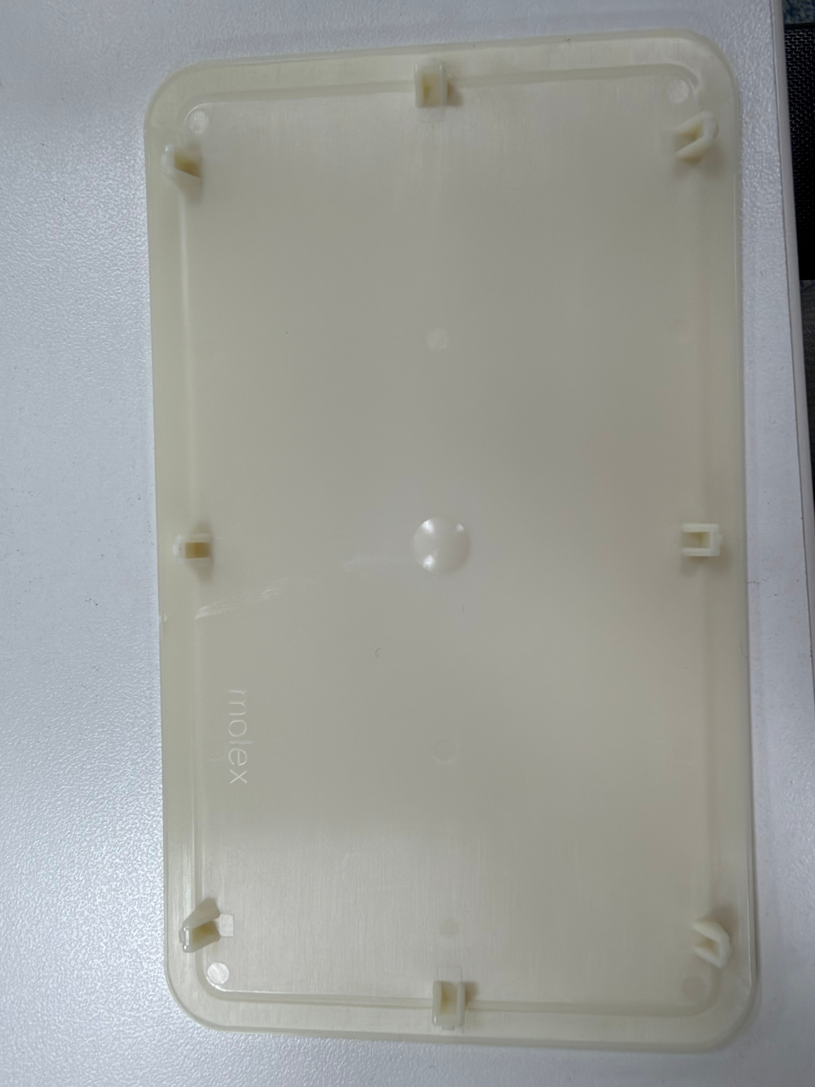
料号 | 外观缺陷类型 | 评估
2006393001 | 1.黑点；2.冷料 | 产品整体不能有任何黑点，产品四周薄壁位置为焊接区域，不能有冷料
NG：黑点
NG：冷料

Slide 4
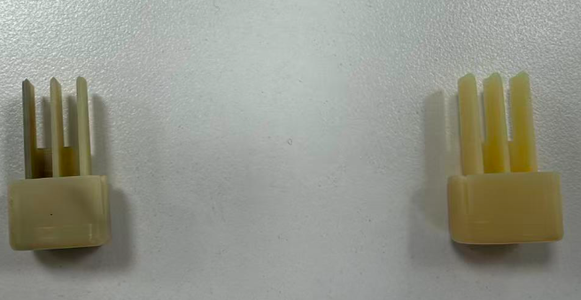
料号 | 外观缺陷类型 | 评估
335010201 | 脏污/色差 | 明显色差，需要能够检测
2079118101 | 脏污/色差 | 明显色差，需要能够检测
314122300 | 脏污/色差 | 不明显色差，探索性检测
NG
OK

Slide 5
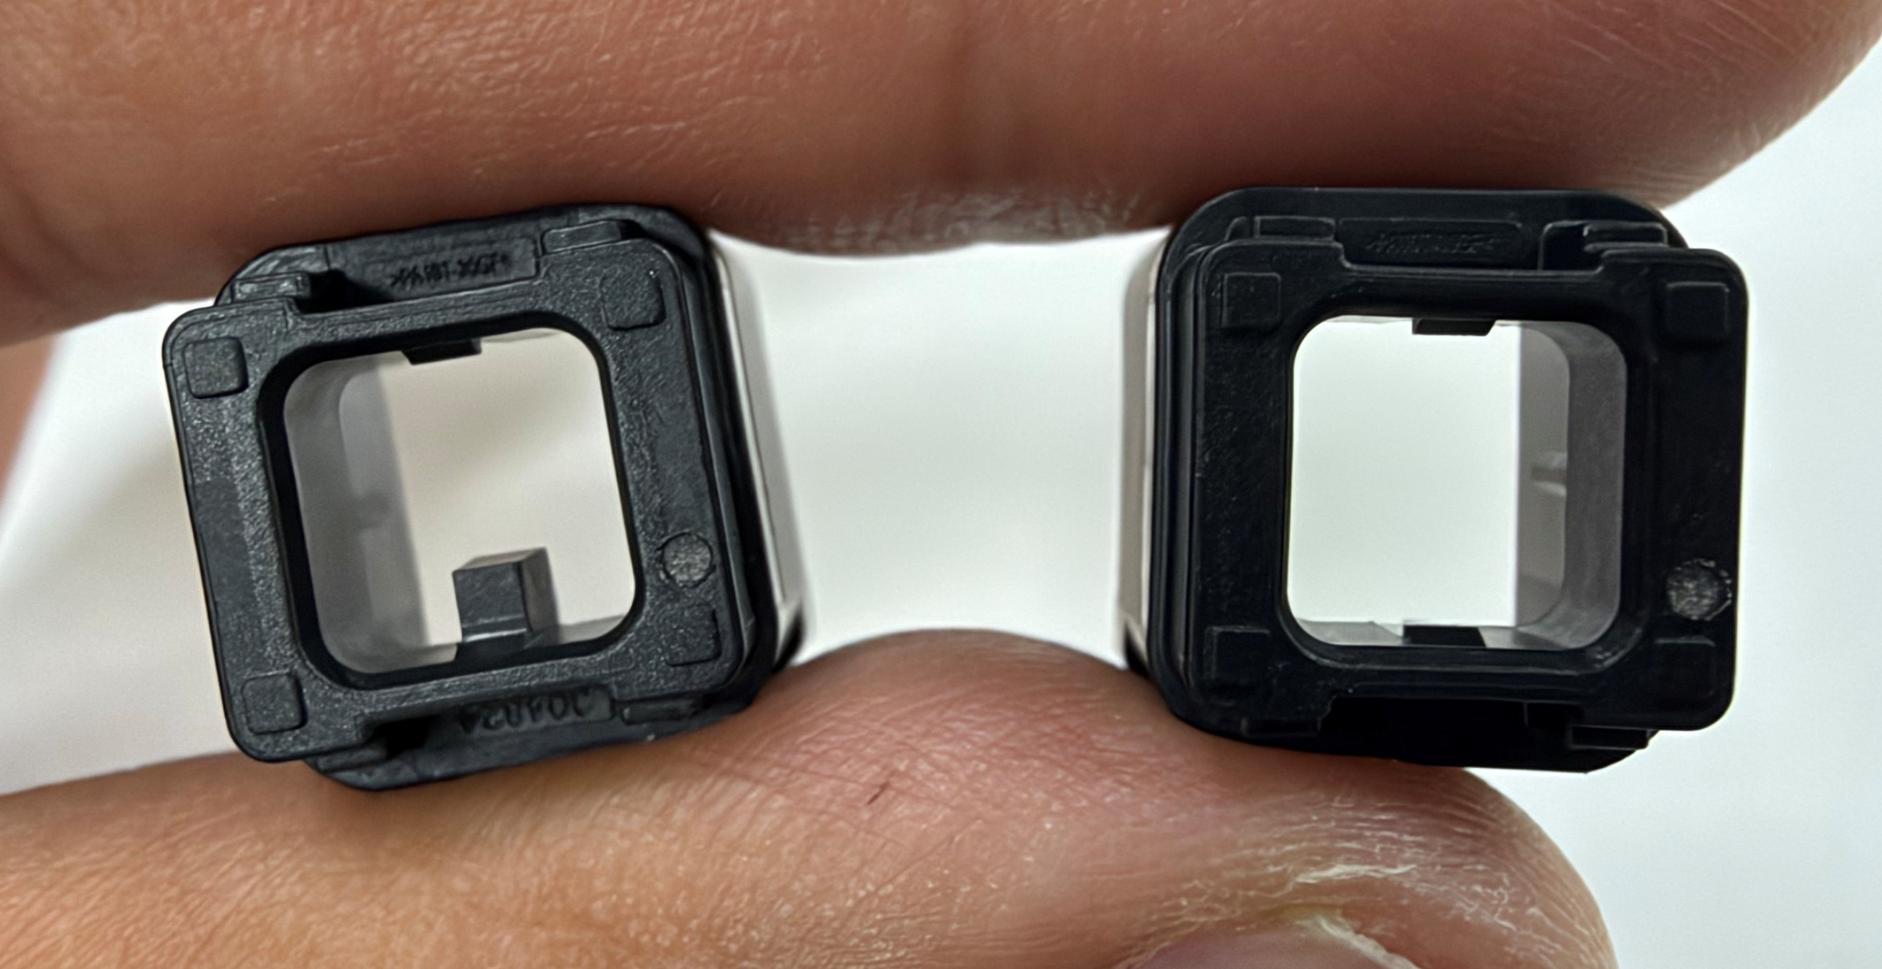
料号 | 外观缺陷类型 | 评估
3048244301 | 断针 | 明显多一块料，需要能够检测
OK
NG

Slide 6
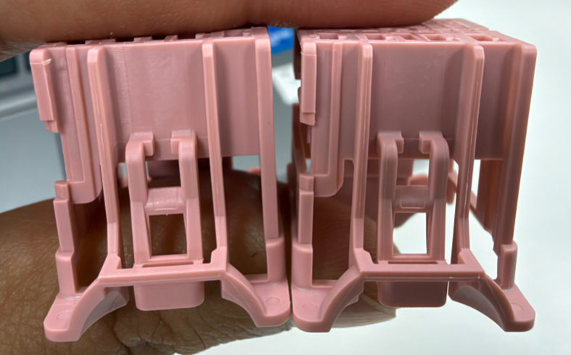
料号 | 外观缺陷类型 | 评估
1600280515 | 飞边 | 需要能够检测
NG
OK

Slide 7
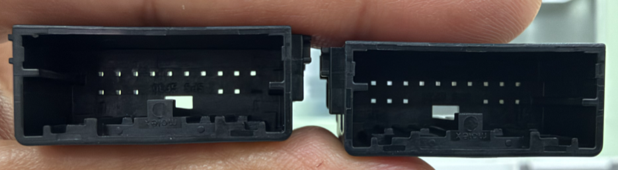
料号 | 外观缺陷类型 | 评估
348973160 | 飞边 | 少了一个穿孔，需要能够检测
NG
OK

Slide 8
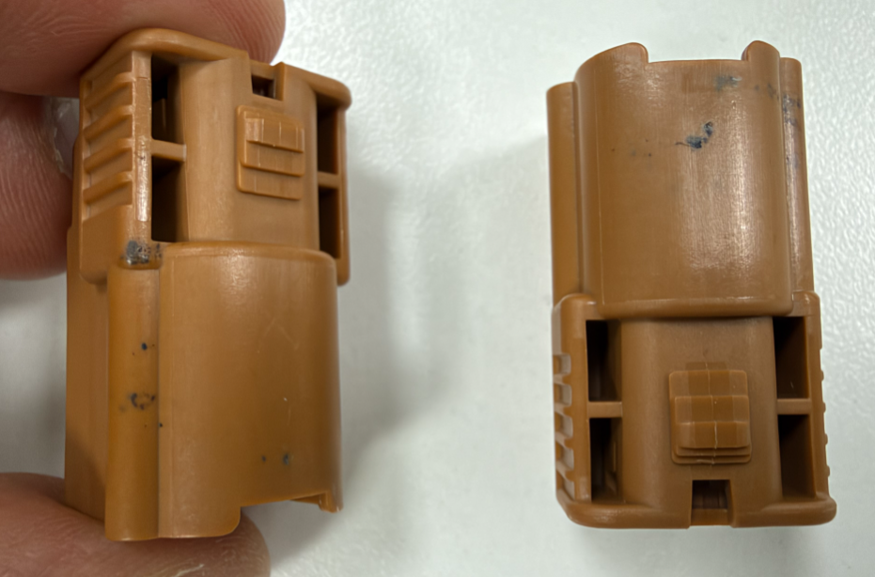
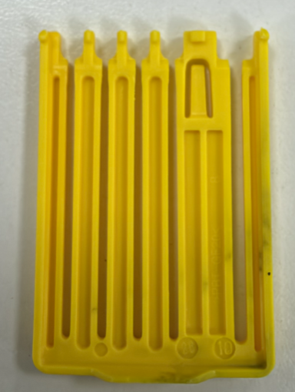
料号 | 外观缺陷类型 | 评估
1601242320 | 黑点 | 需要能够检测
989950034 | 黑点/脏污 | 需要能够检测
NG

Slide 9
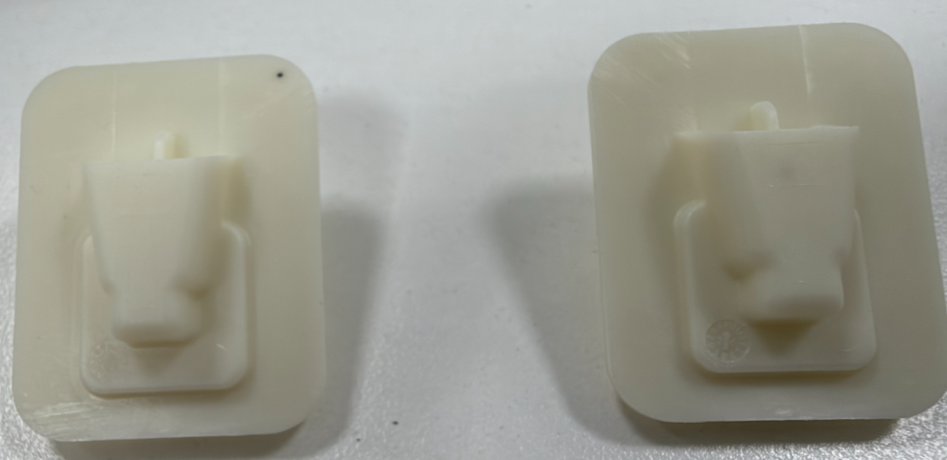
料号 | 外观缺陷类型 | 评估
477385000 | 黑点 | 需要能够检测
2061530002 | 黑点 | 需要能够检测（之前批量性给过样品）
NG

Slide 10
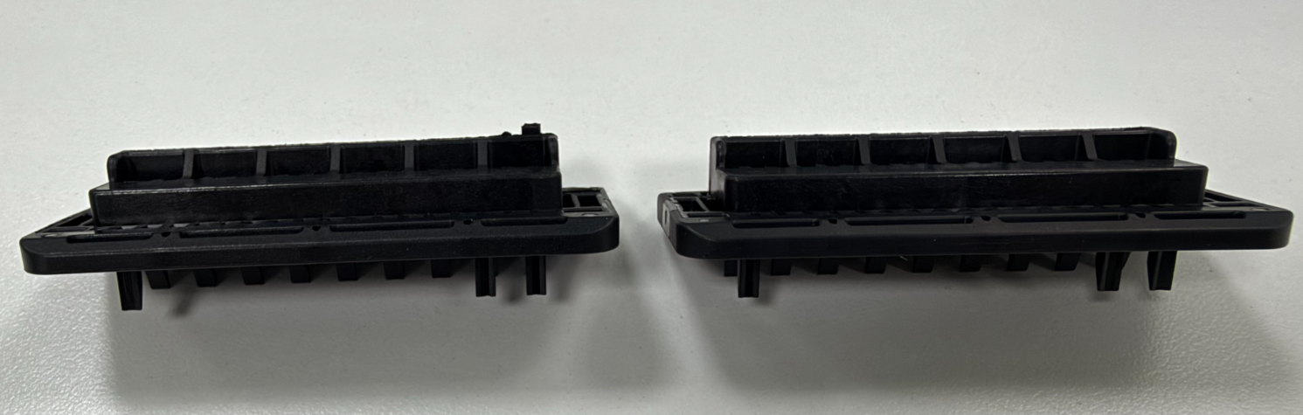
料号 | 外观缺陷类型 | 评估
348430600 | 黑点 | 需要能够检测
NG
OK

Slide 11
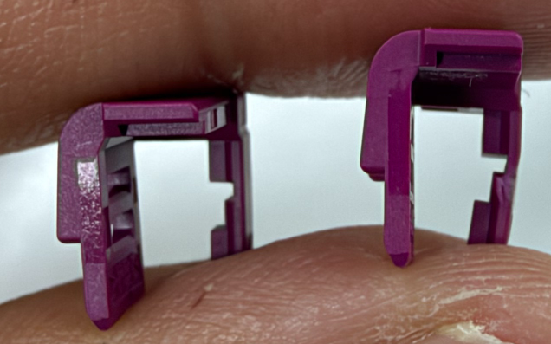
料号 | 外观缺陷类型 | 评估
2083614100 | 损伤，变形 | 探索性检测测试，产品小
NG
OK

Slide 12
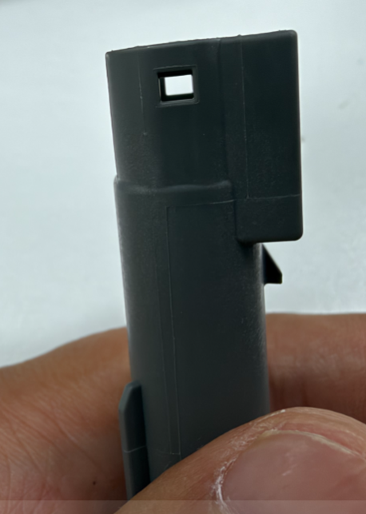
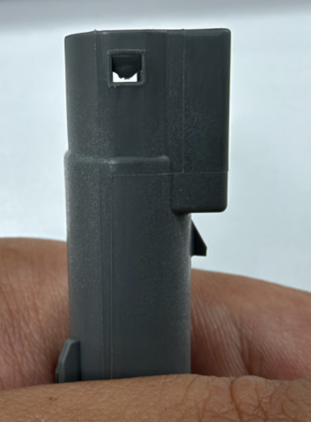
料号 | 外观缺陷类型 | 评估
2083614100 | 损伤，变形 | 探索性检测测试
OK
NG

Slide 13
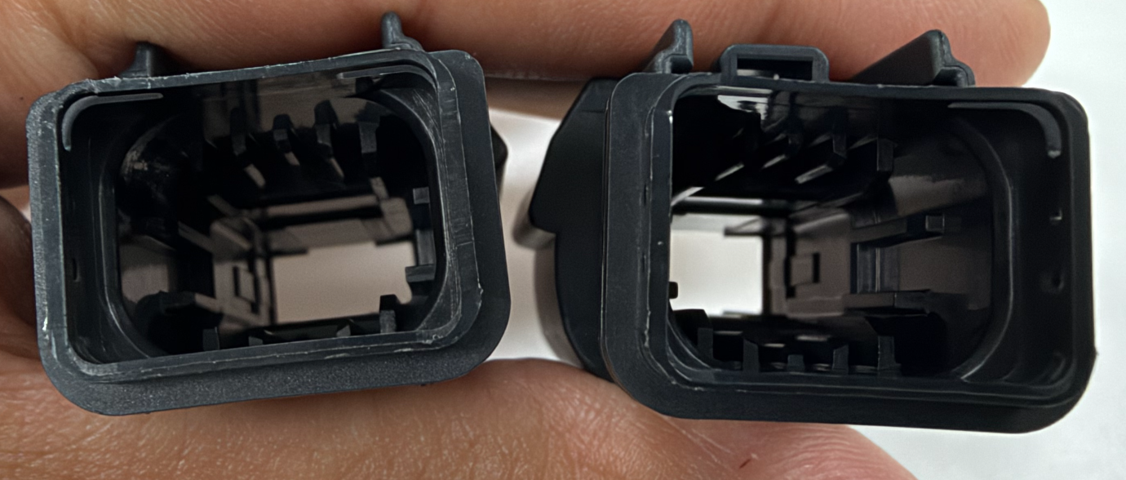
料号 | 外观缺陷类型 | 评估
348555006 | 断裂 | 探索性检测测试
NG
OK

Slide 14
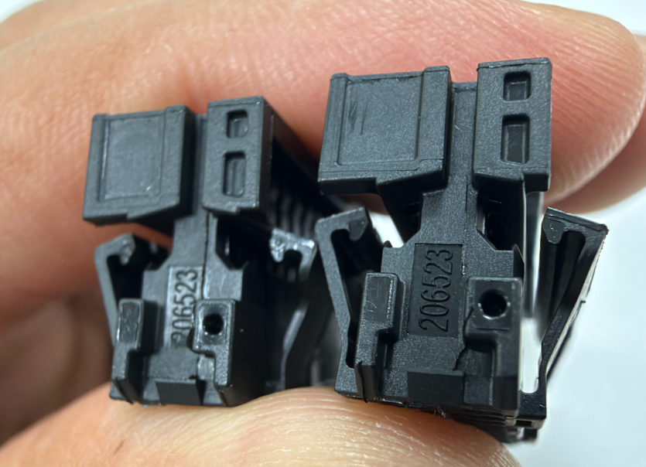
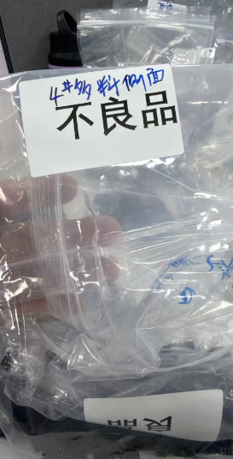
料号 | 外观缺陷类型 | 评估
无 | 断裂 | 探索性检测测试
OK
NG

Slide 15
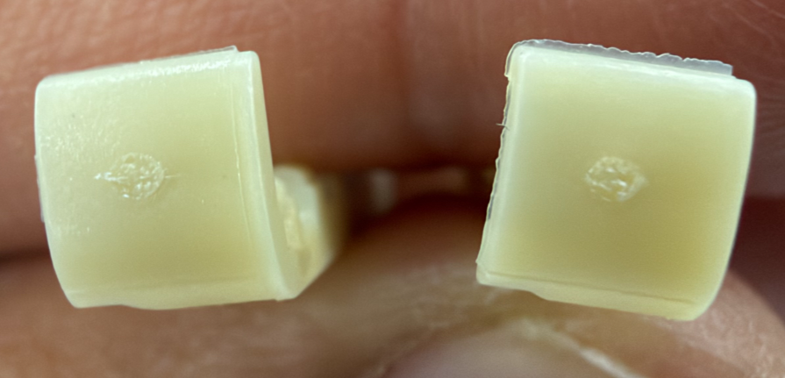
料号 | 外观缺陷类型 | 评估
349006701 | 飞边 | 探索性检测测试，产品太小
OK
NG

Slide 16
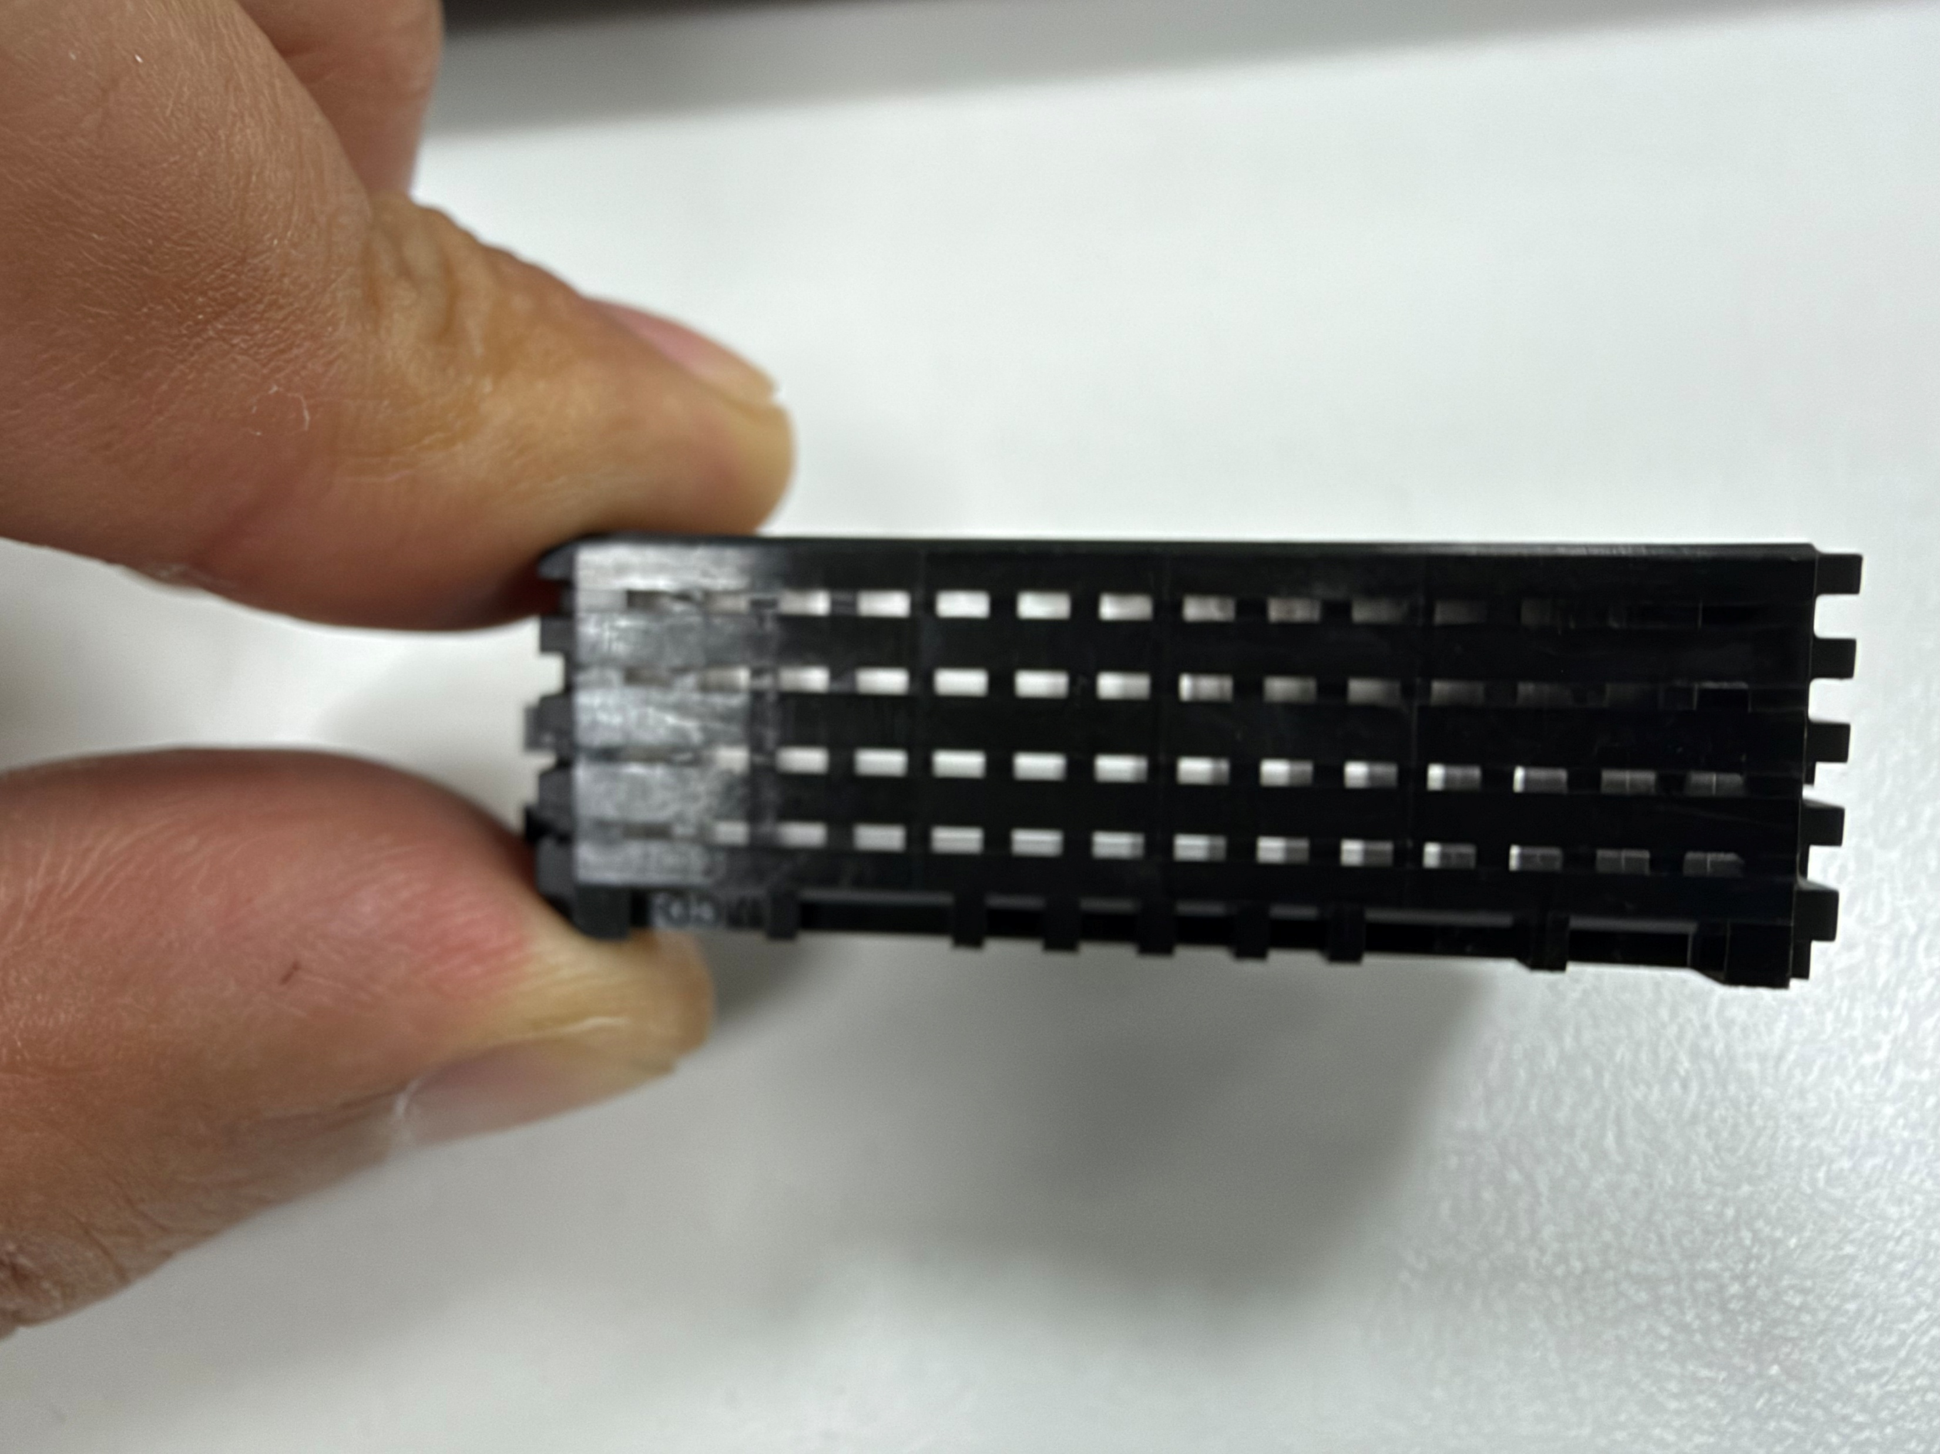
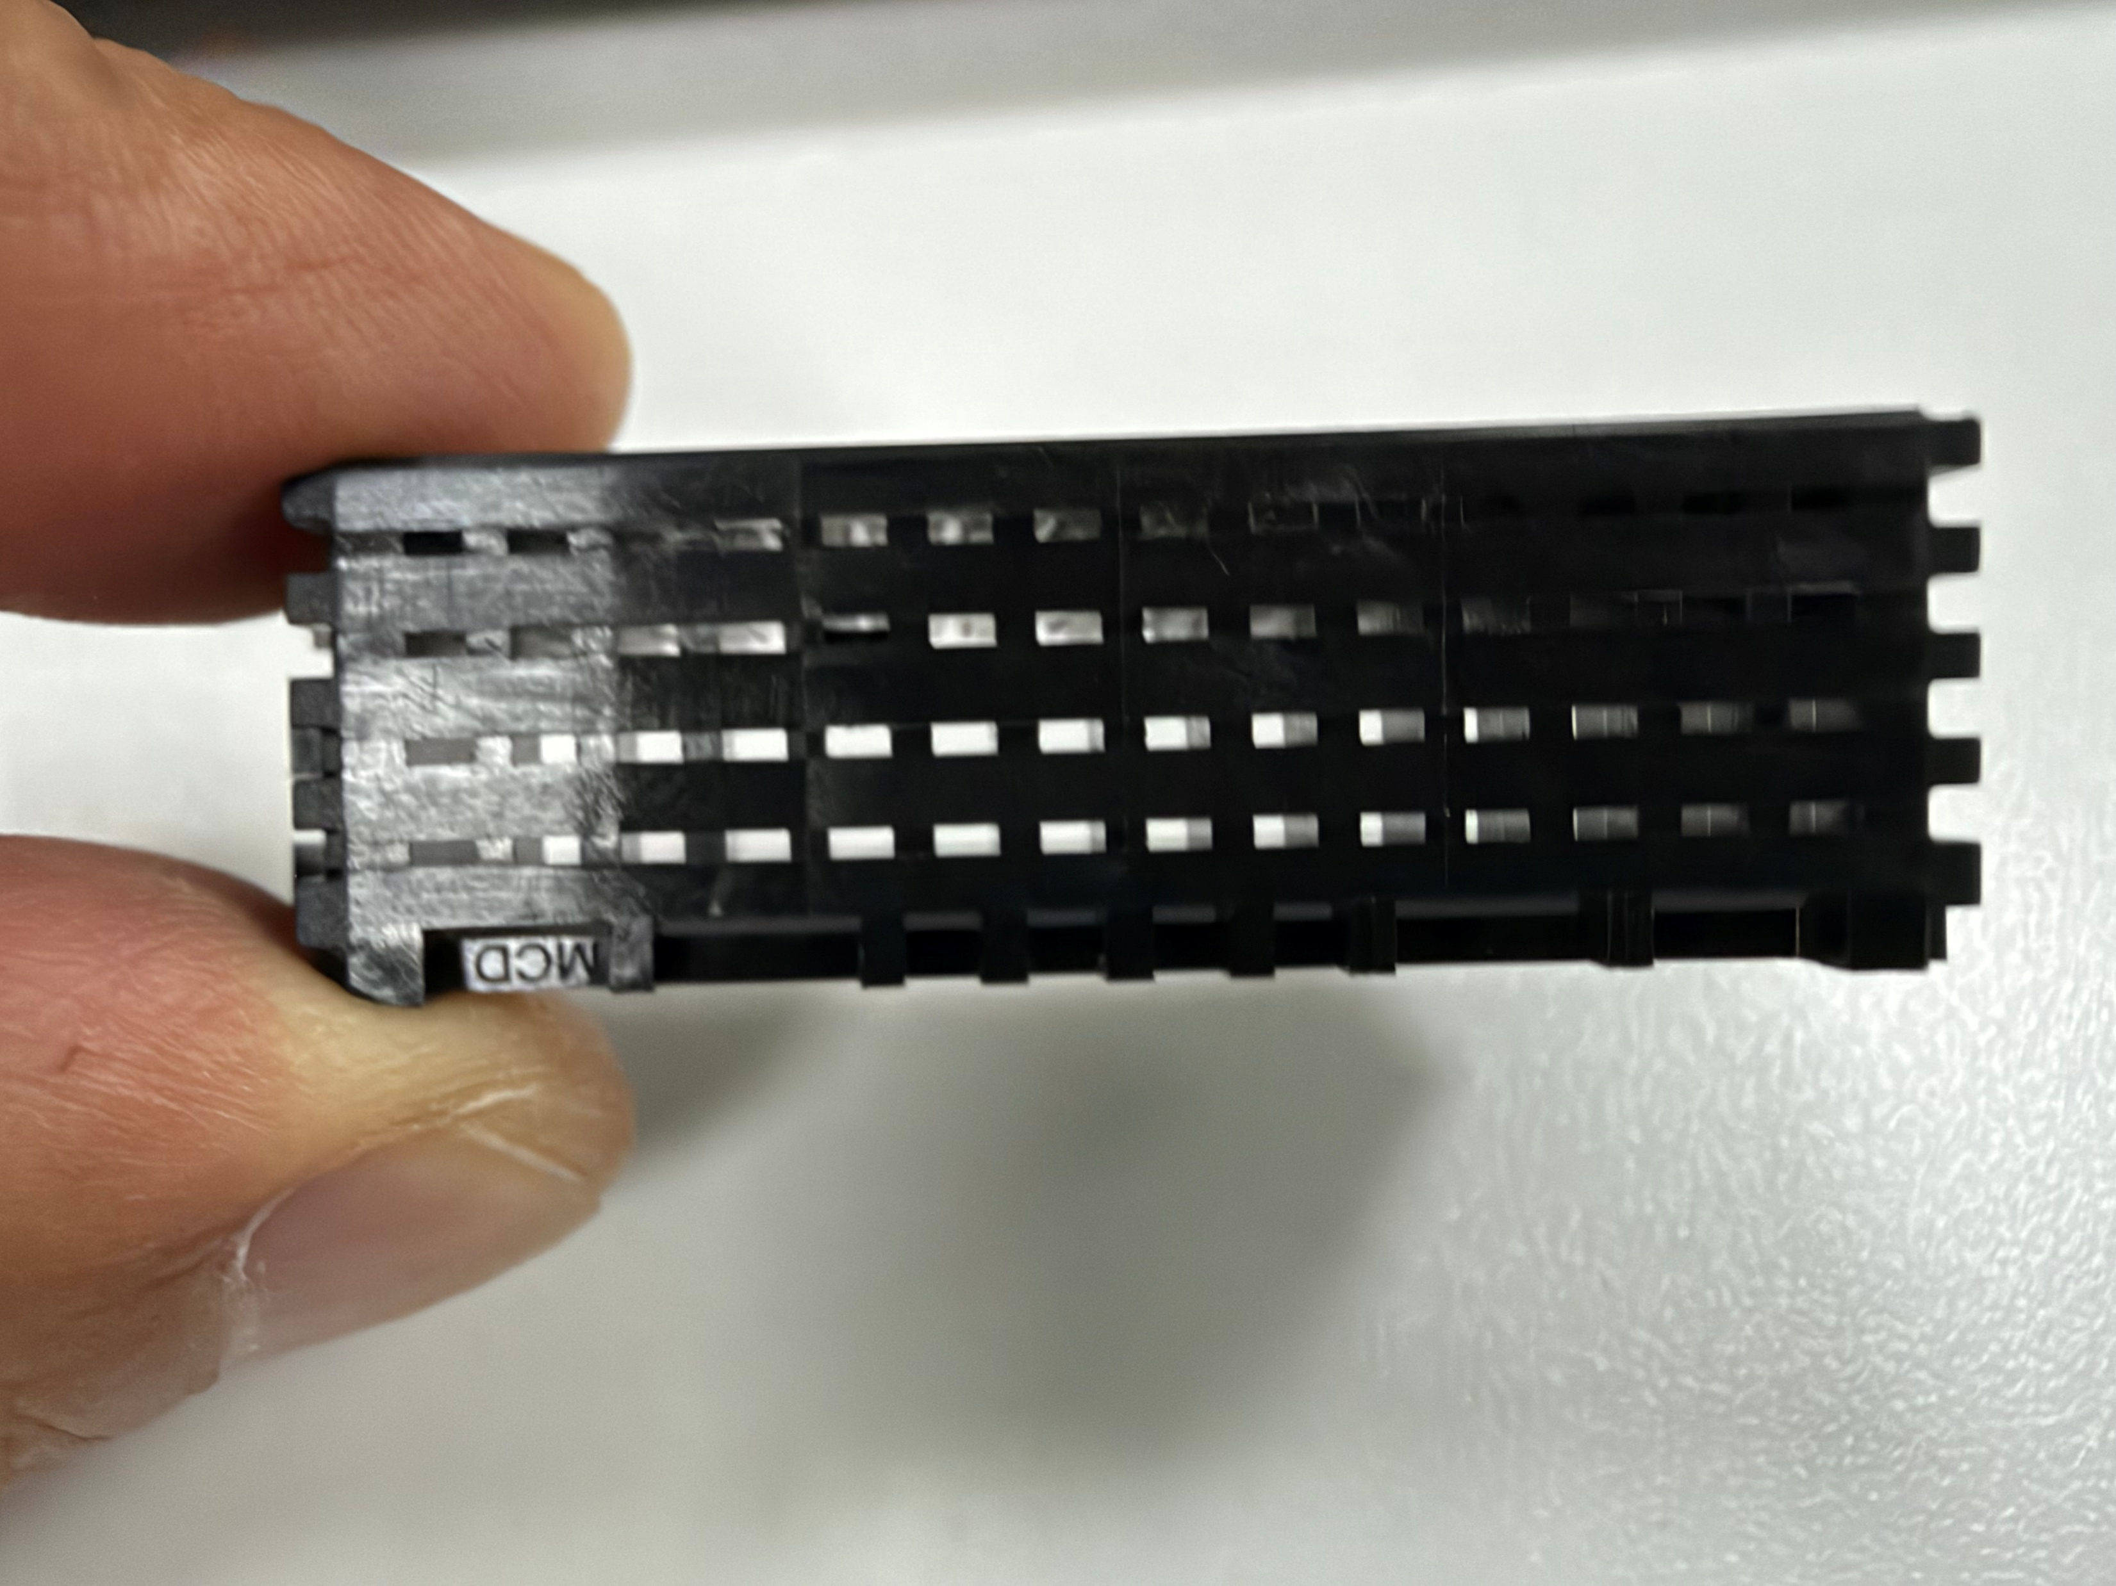
料号 | 外观缺陷类型 | 评估
2006395101 | 断针 | 孔堵了一半，需要检测
OK
NG

Slide 17
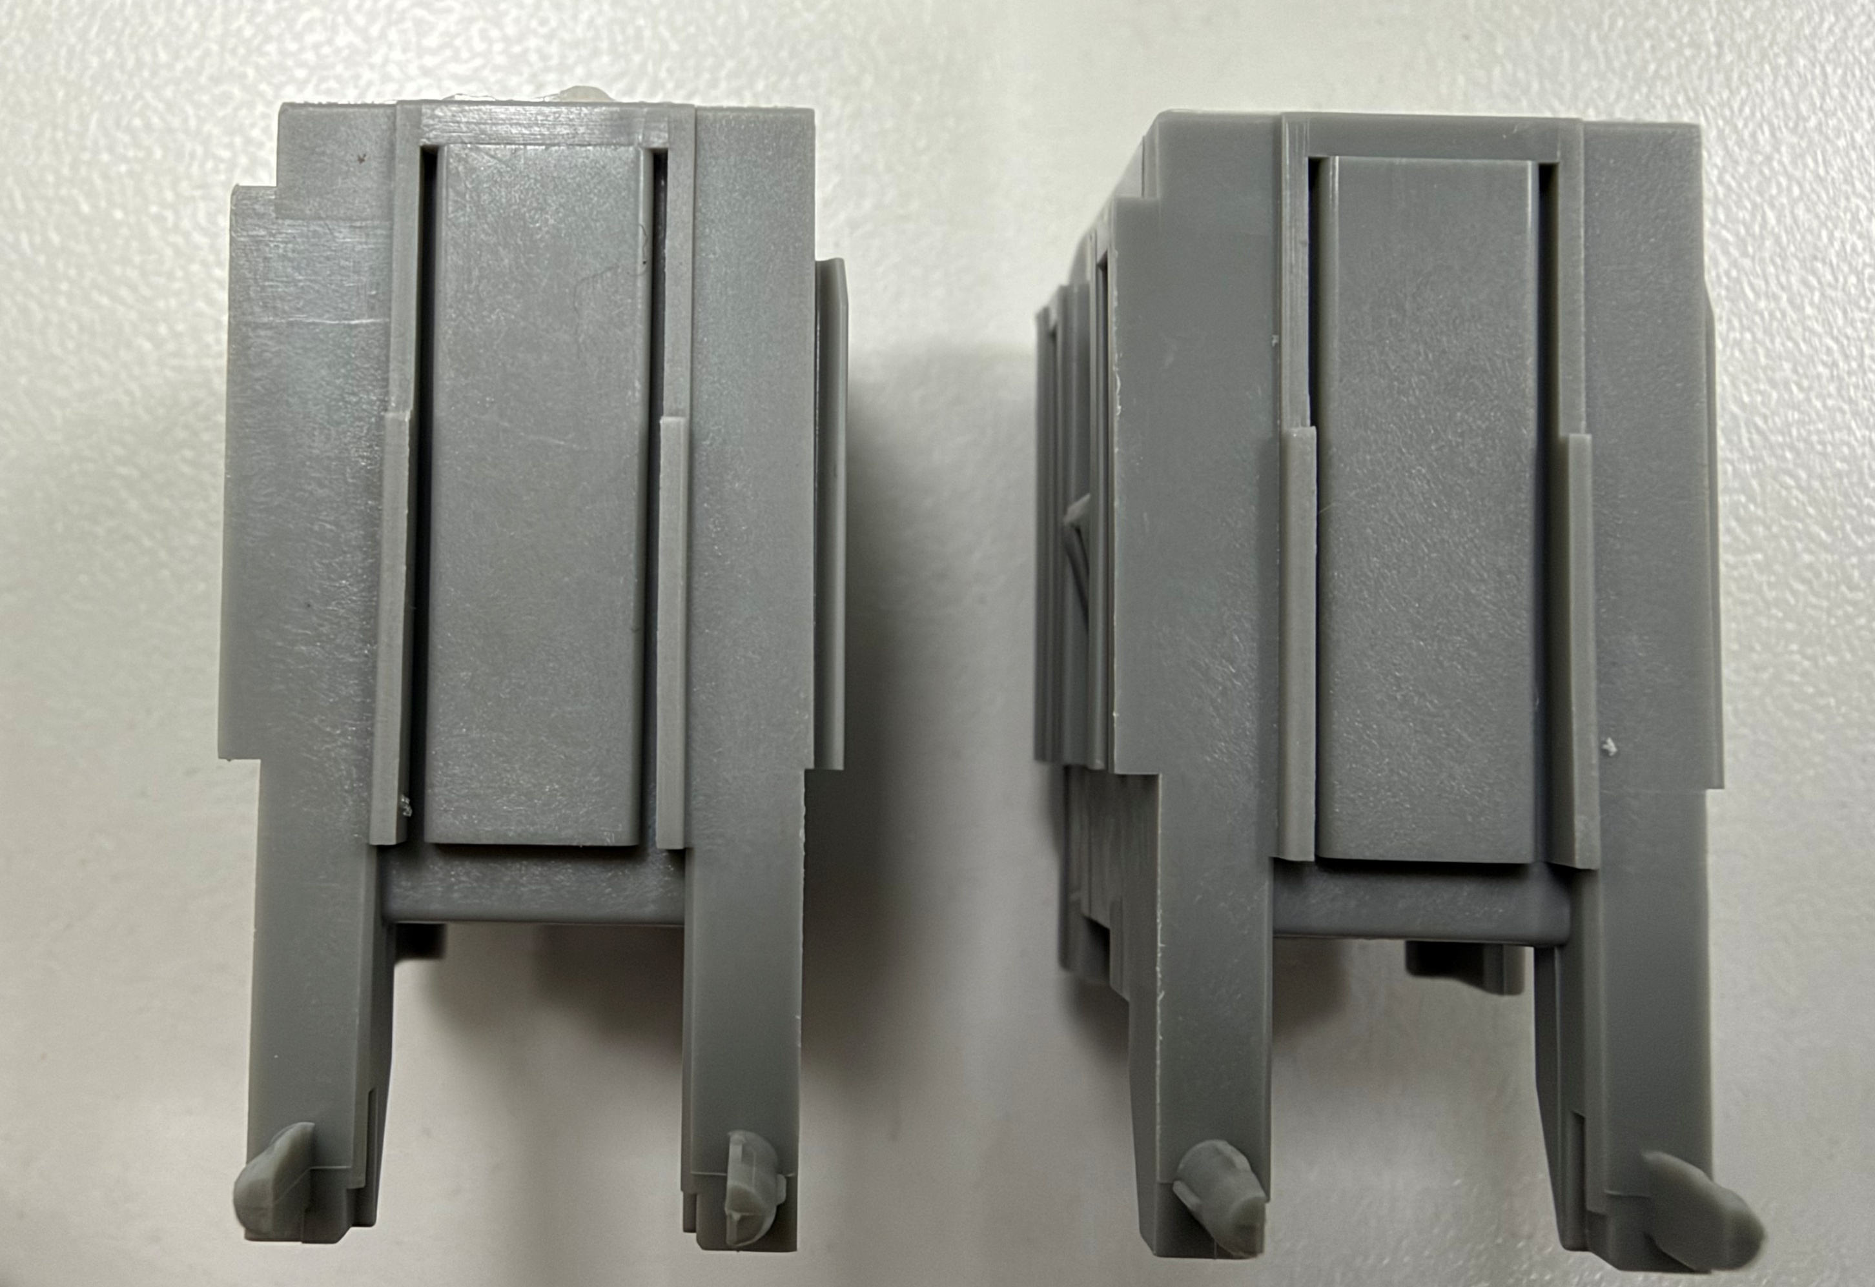
料号 | 外观缺陷类型 | 评估
346918081 | 飞边 | 需要检测
NG
OK

Slide 18
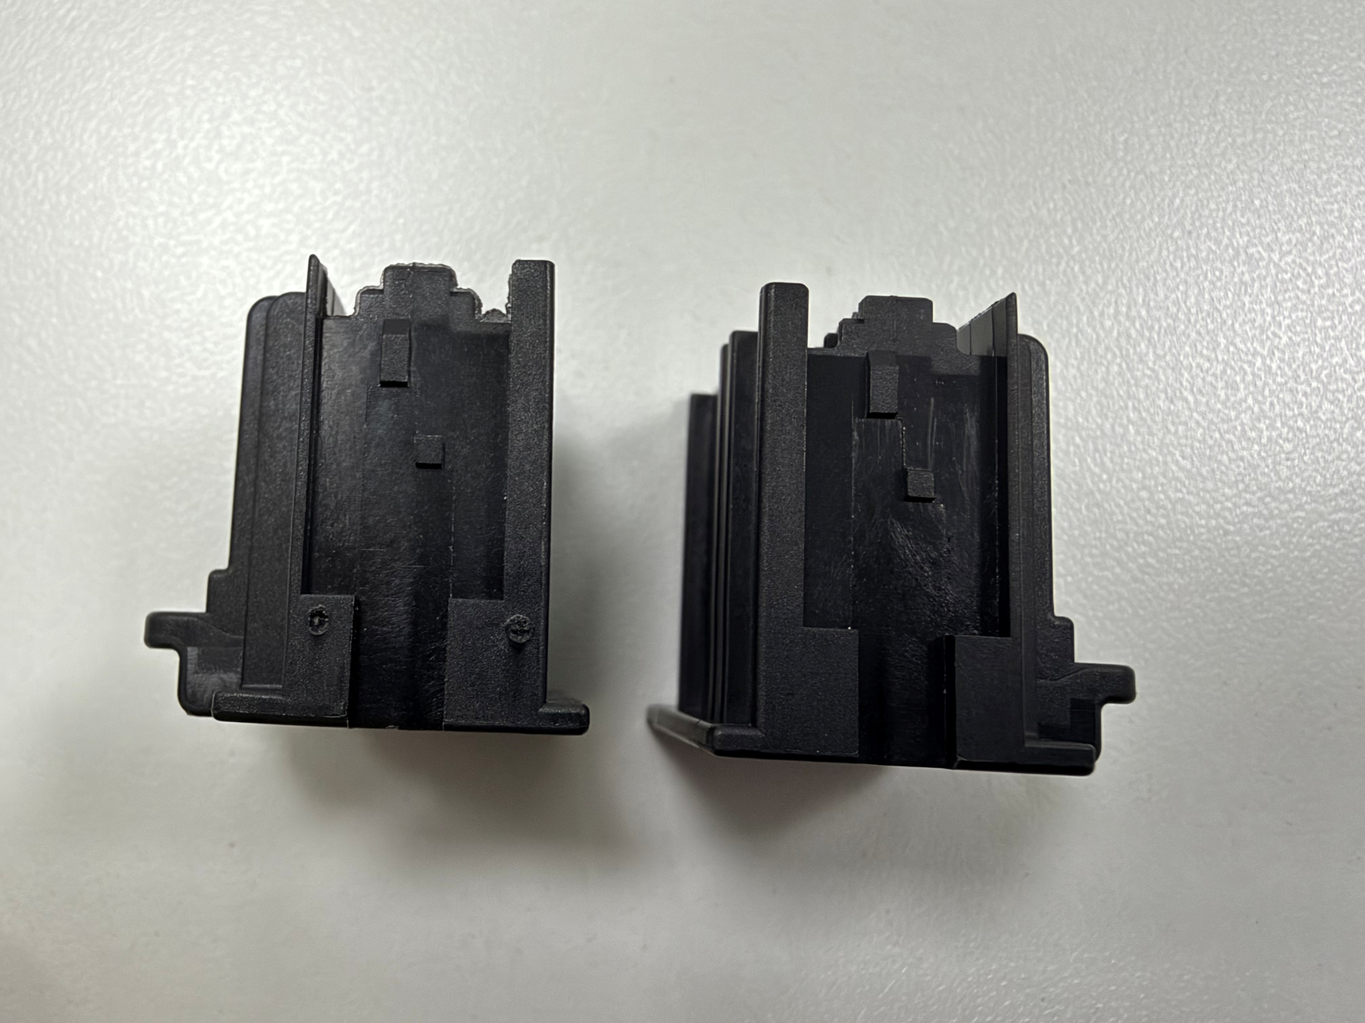
料号 | 外观缺陷类型 | 评估
314082160 | 飞边 | 需要检测
NG
OK

Slide 19
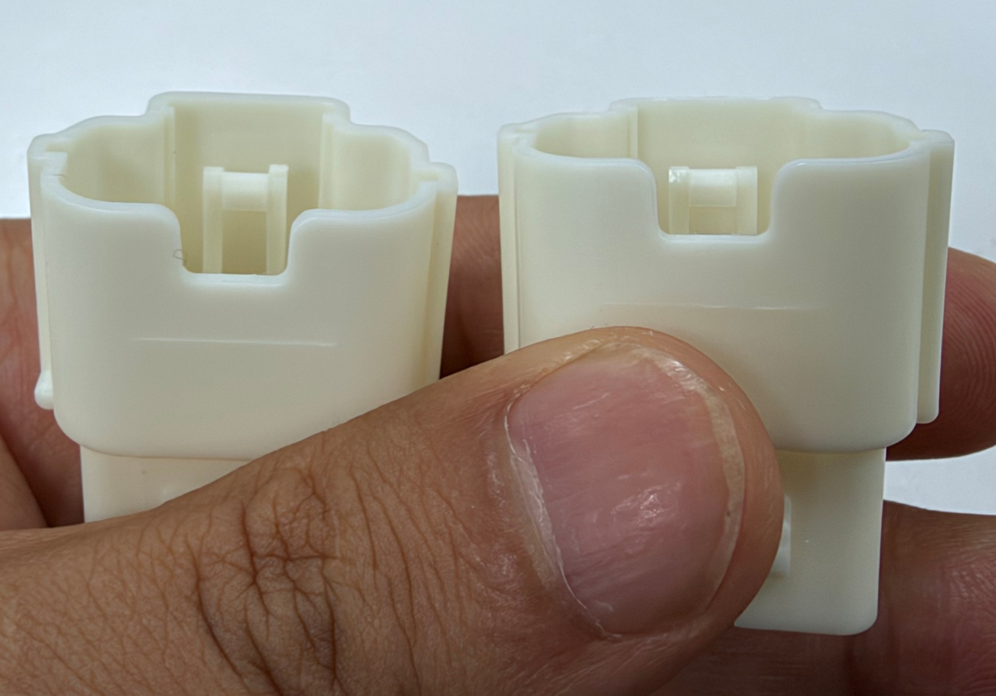
料号 | 外观缺陷类型 | 评估
314082160 | 飞边 | 需要检测
NG
OK

